Slide 1
1.2 运动的描述
说 课

Slide 2
从以下五个方面进行说课
说教法学法
说教学过程
教材分析
学情分析
板书设计

Slide 3
教材分析
1.本节课在教材中的作用和地位
《 运动的描述 》这一节是人教版八年级物理上册第一章第2节的内容。《 机械运动 》这一章也是初中物理的重点，本节课作为本章的第2节，作用尤为关键，在整章教材中起着承前启后的作用。

Slide 4
教材分析
2.本节课在课标中的体现
新课程标准要求课堂应注重让学生经历从生活到物理，从自然到物理的认识过程，经历基本的科学探究实验和活动，从被动到主动，在锻炼能力的过程中掌握知识、技能，了解科技发展，从而融入到现代社会中。

Slide 5
教材分析
3.教学目标
知识与技能
（1）知道机械运动的概念，知道参照物的概念。
（2）知道运动是宇宙中的普遍现象，知道物体的运动和静止是相对的，会选择适当的参照物描述物体的运动。
（3）能用实例解释机械运动及其相对性。
过程与方法
1、通过实例体验物体运动和静止的相对性。
2．在观察现象、研究物体运动的相对性过程中，培养学生的分析和归纳能力。
情感态度与价值观
培养学生以实验为基础得出物理普遍规律的学习态度，树立正确的物理思维，养成合作探究的学习意识。

Slide 6
教材分析
4.教学重难点
重点：参照物概念、物体的运动和静止是相对的。
难点：物体的运动和静止是相对的。

Slide 7
学
初二学生正处于成长发育阶段、他们思维活跃、求知欲旺盛，具有较强的操作兴趣，处于从形象思维向抽象思维的过渡时期，但是刚接触物理，对科学探究的基本环节掌握欠缺，且他们的逻辑思维还需要经验支持。因此应以学生身边的现象引入知识，逐步让学生理解和应用科学知识。
情
分
析

Slide 8
说教法学法
本节课利用高效课堂的思想，以教师为引导学生为主导。教师沿知识主线设置问题创设情境引导学生自主学习，自主探究。利用小组合作学习的方式解决自主学习中遇到的问题和困难。所以本节课的教学方法主要是引导探究，学生的学习方法主要是小组合作探究

Slide 9
四.教学设计
本节课教学过程分五个部分：
（一）新课引入
（二）新课讲授
（三）巩固练习
（四）课堂小结
（五）作业布置

Slide 10
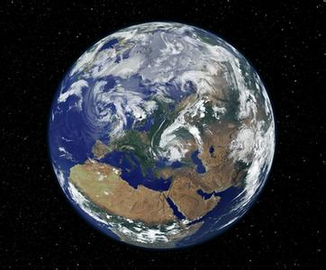
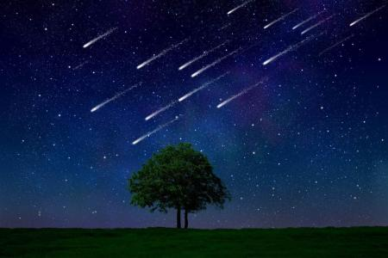
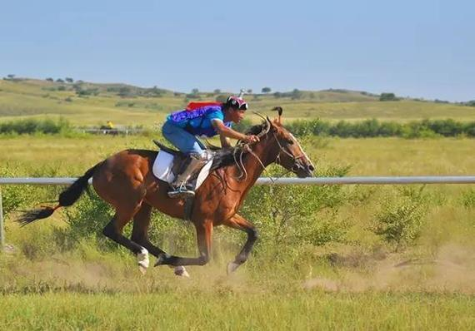
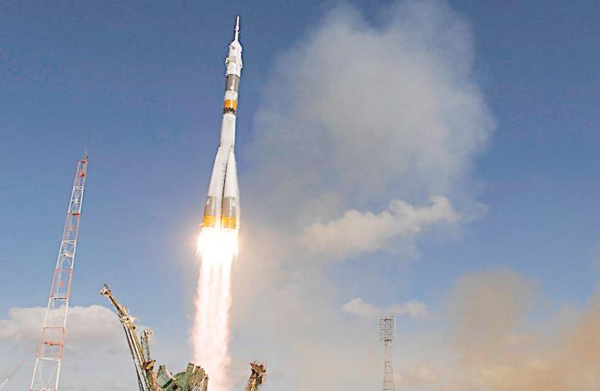
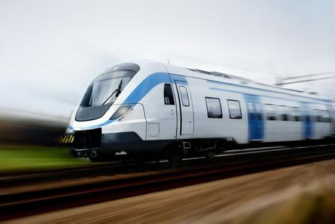
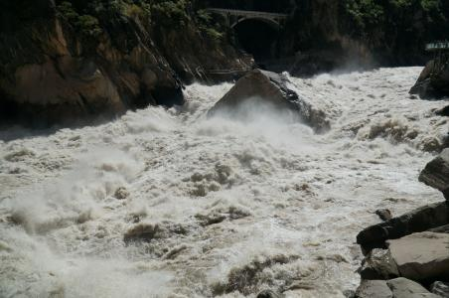
（一）新课引入
播放奔驰的骏马、行驶的火车、自转中的地球、奔腾的江水，划过夜空的流星等物体运动的视频后，让学生说一说你身边还有哪些物体是运动的，学生思考举例，让全体学生参与进来，调动学生学习的积极性。

Slide 11
（二）新课讲授：
知识点1：机械运动
<学生活动>：让一名同学到台前来，面向黑板，背对同学，教师任意调换班级两名同学的位置。然后让讲台上的同学面向大家找一找，刚才哪两名同学运动了？为什么说他们运动了？从而引导学生理解机械运动的实质就是物体位置随实践的改变发生变化。
教师再举一些非机械运动的例子，让学生能够更准确的判断哪些运动是机械运动。

Slide 12
知识点2:参照物
教师讲诉自己的一段亲身经历，我坐在客车上等待发车，突然感觉汽车启动了，当旁边的车车尾经过之后，我才发现原来我乘坐的汽车并没有动，而是旁边的车动了。
学生交流讨论，为什么会产生这样的错觉？
从而引导学生知道所选参照物不同，物体的运动和静止的结果不同，明确描述物体的运动情况，应选定一个标准就是参照物。

Slide 13
<学生活动>：请同学将书本放在课桌上，把钢笔放在书本上，用手缓缓推动书本，使书载着钢笔沿桌面移动，并思考下列问题：
（1）书本相对于桌面的位置有无变化？书本相对于桌面是运动的还是静止的？
（2）钢笔相对于书本的位置有无变化？钢笔相对于书本是运动的还是静止的？
（3）钢笔相对于桌面的位置有无变化？钢笔相对于桌面是运动的还是静止的？
通过此实验让学生参照物选择的不同，描述同一个物体的运动情况可能不同。

Slide 14
学生小组讨论完成教材18页想想议议，从而总结物体的运动和静止是相对的，培养学生合作学习的精神。

Slide 15
（三）巩固练习
1、关于机械运动，下列说法正确的是( )
A.空气的流动不属于机械运动
B.运动路线是直的，运动路程是不变的运动才是机械运动
C.一个物体位置改变就是运动，位置没有改变就是静止
D.判断一个物体是否运动和怎样运动，离开了参照物就失去了意义
2、卡车和联合收割机，同样快慢，向同一方向前进，以其中一个为参照物，另一个是 的。
3、有关太阳、地球、卫星的运动和静止
（1）我们通常所说的“太阳东升西落”，是以谁为参照物呢？
（2）地理学科中所说的“地球绕着太阳转”又是以谁为参照物呢？
（3）地球同步卫星与地球一起在做同步运动，如果以地球为参照物，地球同步卫星是运动还是静止？

Slide 16
（四）课堂小结:
让学生谈一谈本节课本节课的收获，同学之间相互补充，提高学生对知识的梳理和归纳能力。

Slide 17
（五）作业布置
教材18页动手动脑学物理1、2、3题。
通过作业来检验学生本节课的学习效果。

Slide 18
板 书 设 计
1.2运动的描述
一、机械运动 三、物体的运动和静止是相对的
定义：
二、参照物
物体的运动还是静止取决于所选的参照物

